Slide 1
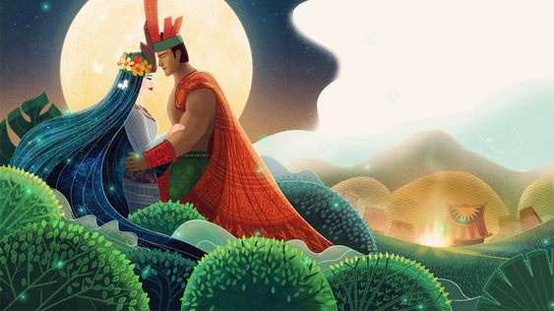
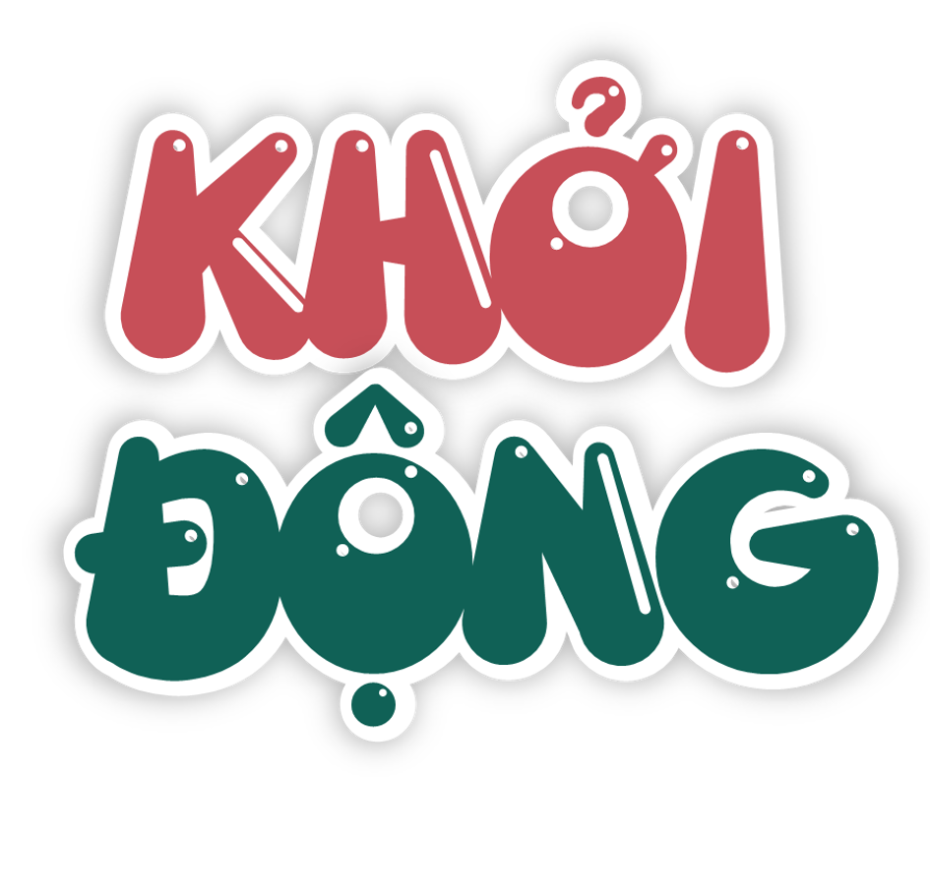

Slide 2
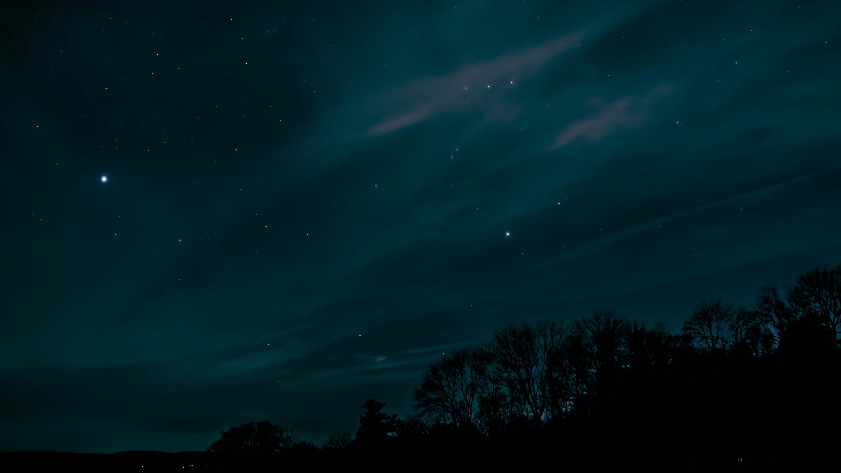

3
1
2
NGÔI SAO MAY MẮN
Bài học

Slide 3




Nghề chính của cư dân Văn Lang, Âu Lạc là?
Làm ruộng
TIẾP

Slide 4
2. Cư dân Văn Lang, Âu Lạc biết đúc đồng để làm:
Công cụ lao động, vũ khí và đồ trang sức.
GO HOME

Slide 5
3. Kể tên các sự tích gắn với thời Văn Lang – Âu Lạc?
Con Rồng cháu Tiên, Sơn Tinh, Thuỷ Tinh; Sự tích bánh chưng, bánh giầy, Thánh Gióng….
GOSlide 6 HOME

Slide 6
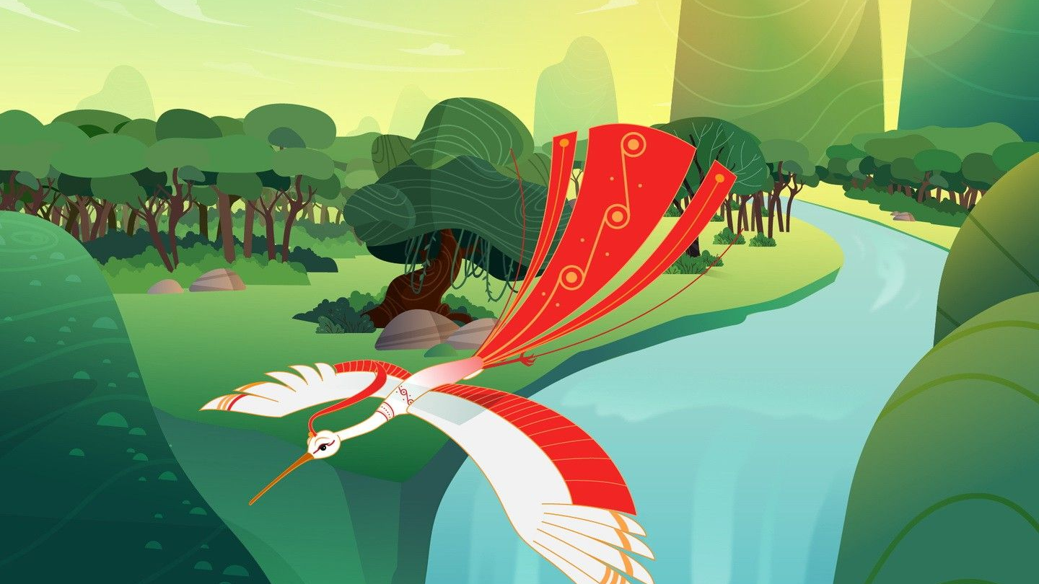




Slide 7
LUYỆN TẬP

Slide 8
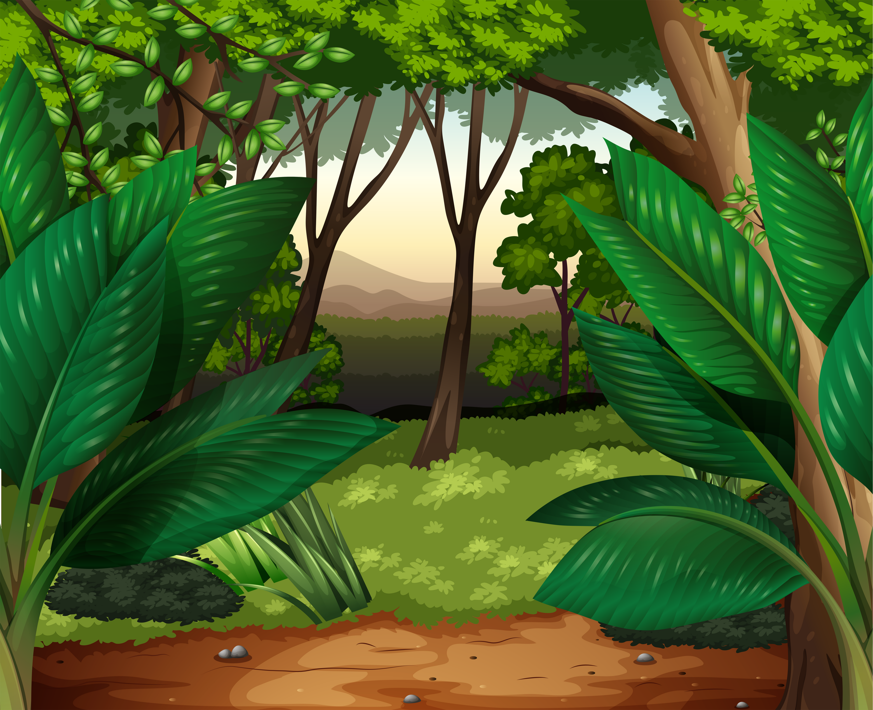
Hoàn thành bảng (theo gợi ý dưới đây vào vở) về Nhà nước Văn Lang và Nhà nước Âu Lạc.
Nội dung | Nhà nước Văn Lang | Nhà nước Âu Lạc
Thời gian ra đời
Người đứng đầu nhà nước
Kinh đô
Khoảng thế kỉ VII TCN
208 TCN
Hùng Vương
An Dương Vương
Phong Châu
Cổ Loa

Slide 9

Kể một truyền thuyết khác liên quan đến Nhà nước Văn Lang hoặc Nhà nước Âu Lạc.

Slide 10
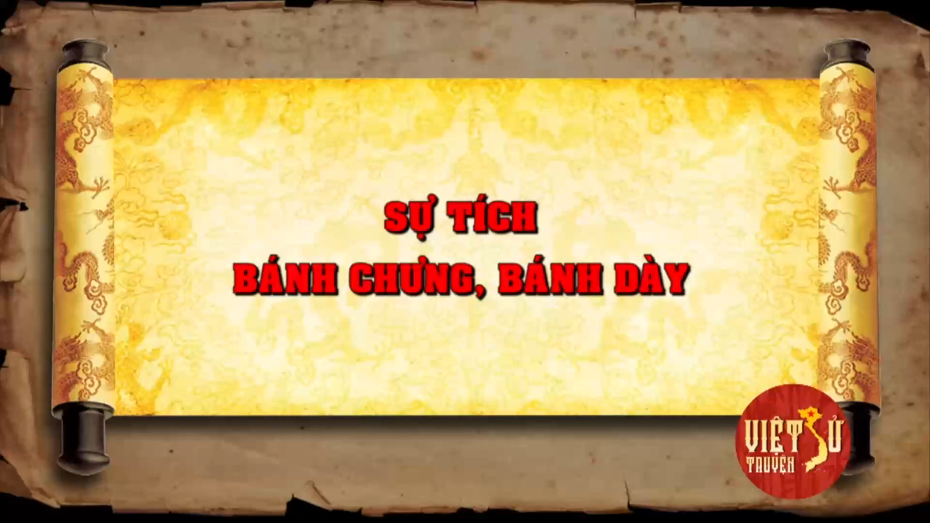

Slide 11


Slide 12
Tìm hiểu từ sách, báo, internet, hãy kể tên một số di tích lịch sử liên quan đến thời Văn Lang – Âu Lạc.

Slide 13
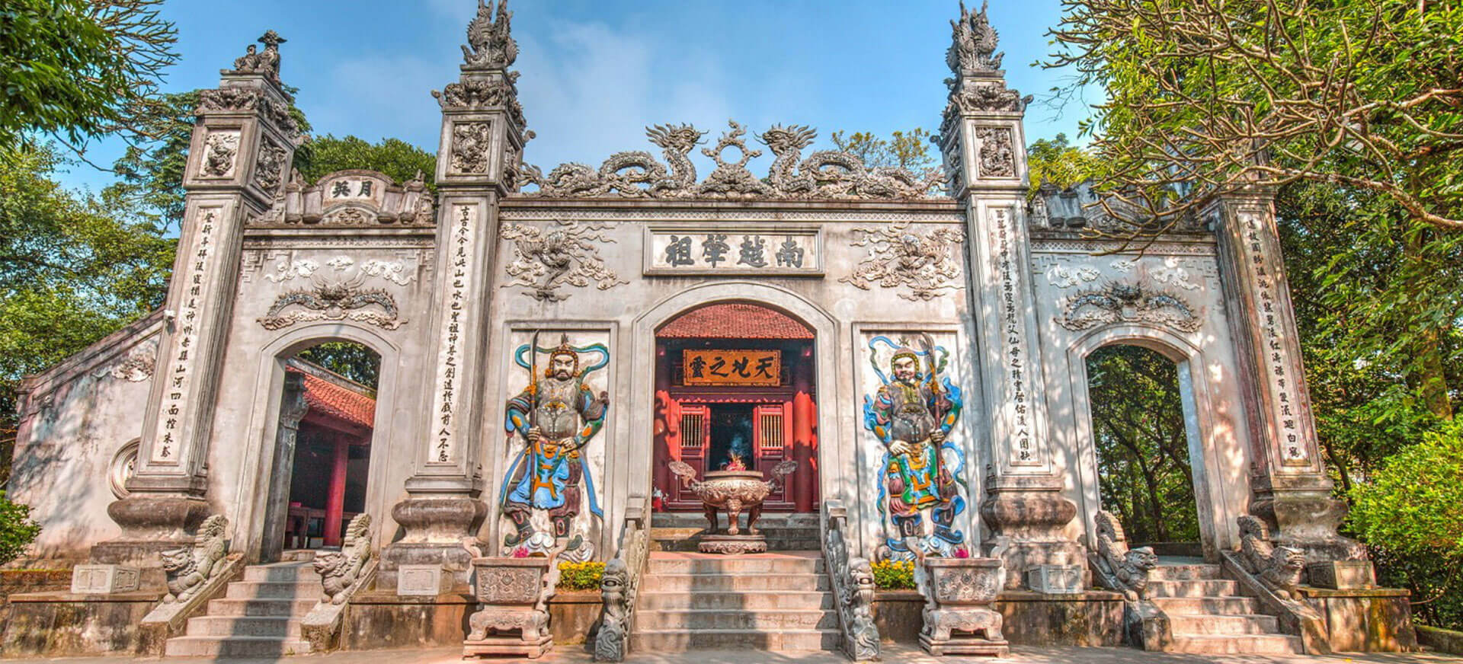
Khu di tích Đền Hùng: Nằm trên địa bàn thành phố Việt Trì, huyện Lâm Thao và huyện Phù Ninh, tỉnh Phú Thọ. Đây được xem là trung tâm tín ngưỡng thờ cúng Hùng Vương, nơi diễn ra nghi lễ Lễ hội Đền Hùng hàng năm. Khu di tích bao gồm nhiều đền, chùa, lăng mộ trên núi Nghĩa Lĩnh, đền Tổ Mẫu Âu Cơ, đền Quốc Tổ Lạc Long Quân,...

Slide 14
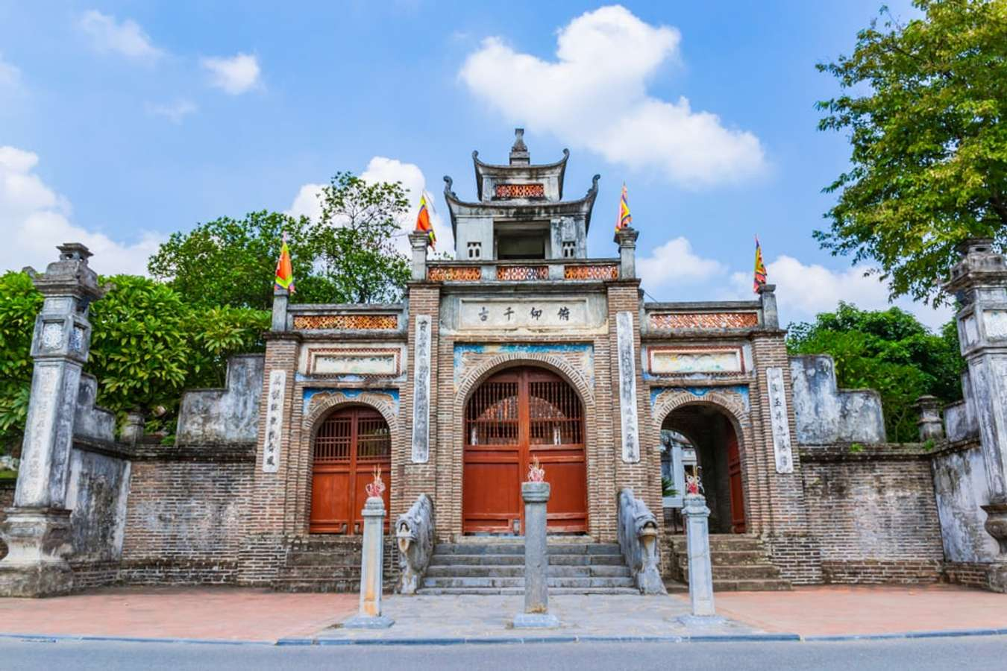
Thành cổ Loa: Nằm tại xã Cổ Loa, huyện Đông Anh, Hà Nội. Đây được xem là kinh đô của nước Âu Lạc dưới thời trị vì của vua An Dương Vương. Thành cổ Loa có cấu trúc độc đáo với ba vòng thành hình xoắn ốc, tượng trưng cho sự uy nghi, vững chắc.

Slide 15
Kể tên một số hoạt động kinh tế có từ thời Văn Lang – Âu Lạc còn đến ngày nay.

Slide 16
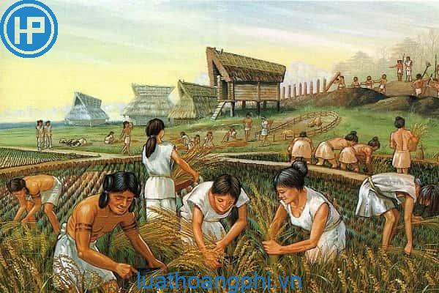
Trồng lúa nước

Slide 17
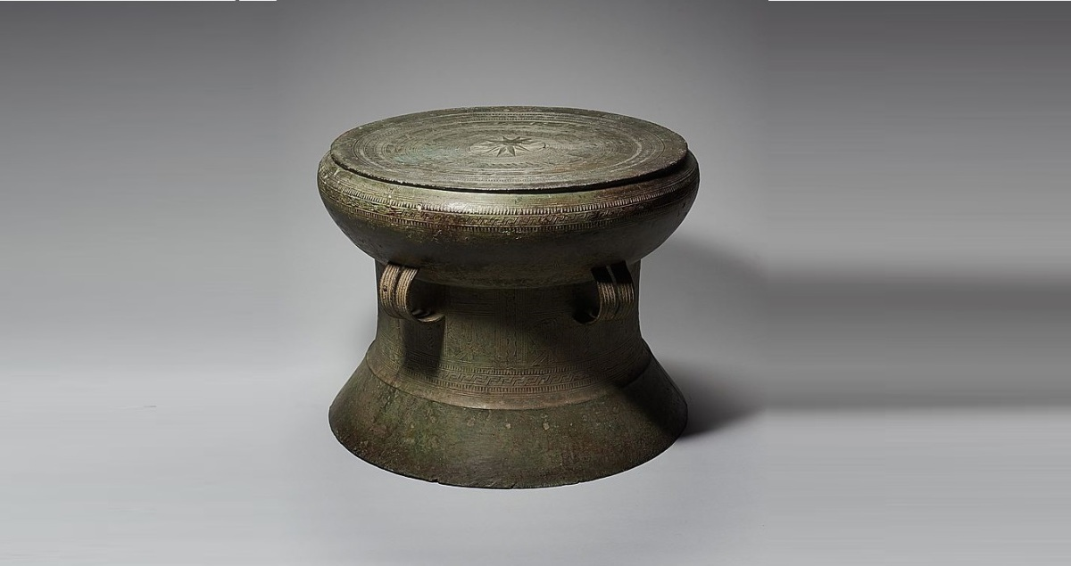
Đúc đồng

Slide 18
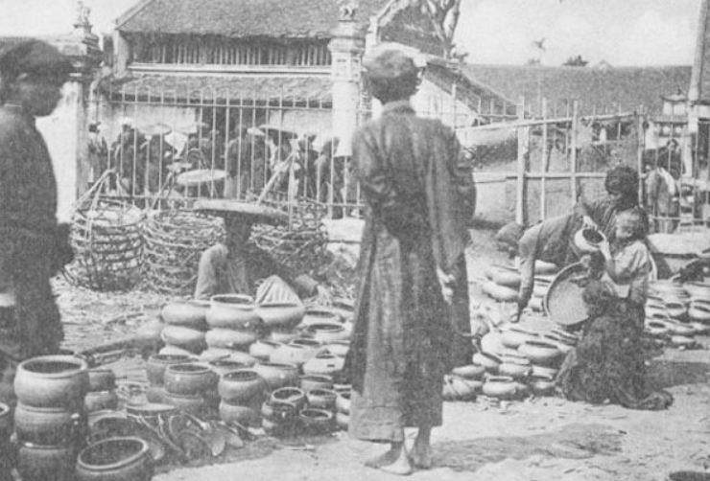
Làm gốm

Slide 19
Là một học sinh, em thể hiện sự tự hào và lòng yêu nước của em như thế nào đối với đất nước?

Slide 20
ĐỐ VUI

Slide 21
Câu 1: Nhà nước Văn Lang ra đời vào:
A. Thế kỉ VIII TCN.
B. Khoảng thế kỉ VII TCN.
C. Thế kỉ II SCN.
D. Thế kỉ VII.

Slide 22
Câu 2: Kinh đô nước Âu Lạc được đặt ở đâu?
A. Cổ Loa.
B. Luy Lâu.
C. Phong Châu.
D. Hoàng Thành.

Slide 23
Câu 3: Ý nào dưới đây không phản ánh đúng phong tục, tập quán của người Việt cổ thời Văn Lang – Âu Lạc?
A. Xăm mình
B. Làm bánh chưng, bánh giầy.
C. Tục thờ thần – vua.
D. Nhuộm răng đen.

Slide 24
Câu 4: Phạm vi lãnh thổ của nhà nước Văn Lang, Âu Lạc thuộc khu vực nào của Việt Nam hiện nay?
A. Nam Trung Bộ
B. Nam Bộ.
C. Tây Nguyên và Đông Nam Bộ.
D. Bắc Bộ và Bắc Trung Bộ.

Slide 25
Câu 5: Điểm giống nhau giữa nhà nước Văn Lang và Âu Lạc là gì?
A. Tổ chức bộ máy nhà nước.
B. Quân đội được tổ chức chính quy.
C. Có vũ khí tốt (nỏ Liên Châu).
D. Nhà nước đã có luật pháp thành văn.

Slide 26


Slide 27
Bài 5. Nhà nước Văn Lang, Nhà nước Âu Lạc (Tiết 3)
Nội dung | Nhà nước Văn Lang | Nhà nước Âu Lạc
Thời gian ra đời
Người đứng đầu nhà nước
Kinh đô
Khoảng thế kỉ VII TCN
208 TCN
Hùng Vương
An Dương Vương
Phong Châu
Cổ Loa

